Slide 1
Diseño de la aplicación Musync

Slide 2
La arquitectura Modelo-Vista-Controlador
Nos permite separar la lógica de control, la interfaz de usuario y los datos de la aplicación.
Los datos se pueden representar de diferentes formas.
Se pueden reutilizar componentes.

Slide 3
La arquitectura Modelo-Vista-Controlador
El modelo
contiene una representación de los datos que maneja el sistema, su lógica de negocio, y sus mecanismos de persistencia.
La vista
compone la información que se envía al cliente y los mecanismos interacción con éste.
El controlador
actúa como intermediario entre el Modelo y la Vista, gestionando el flujo de información entre ellos y las transformaciones para adaptar los datos a las necesidades de cada uno.

Slide 4

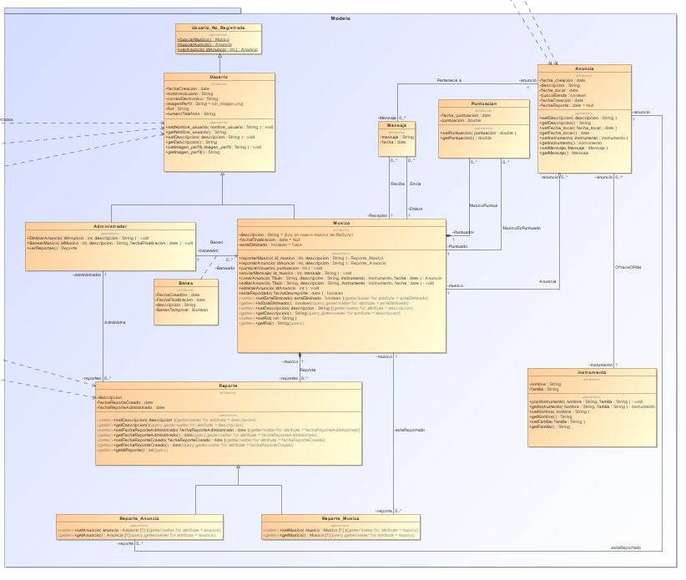



El modelo

Slide 5
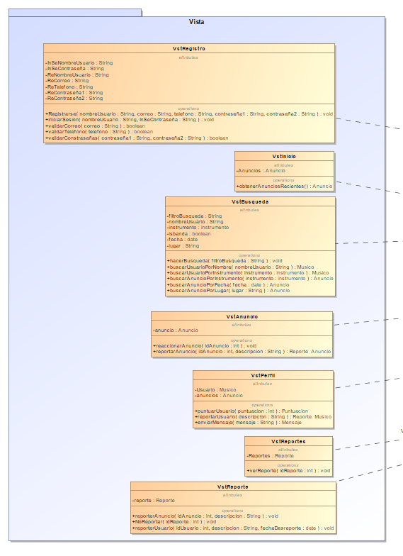
La vista

Slide 6
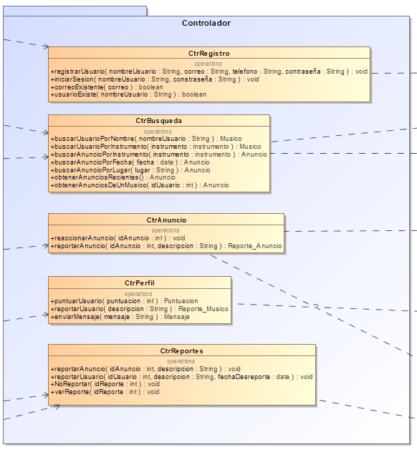
El controlador

Slide 7
Diagramas de secuencia
Los diagramas que tenemos en este proyecto son:
Borrar anuncio
Crear anuncio
Eliminar usuario
Iniciar sesión
Modificar anuncio
Registro

Slide 8
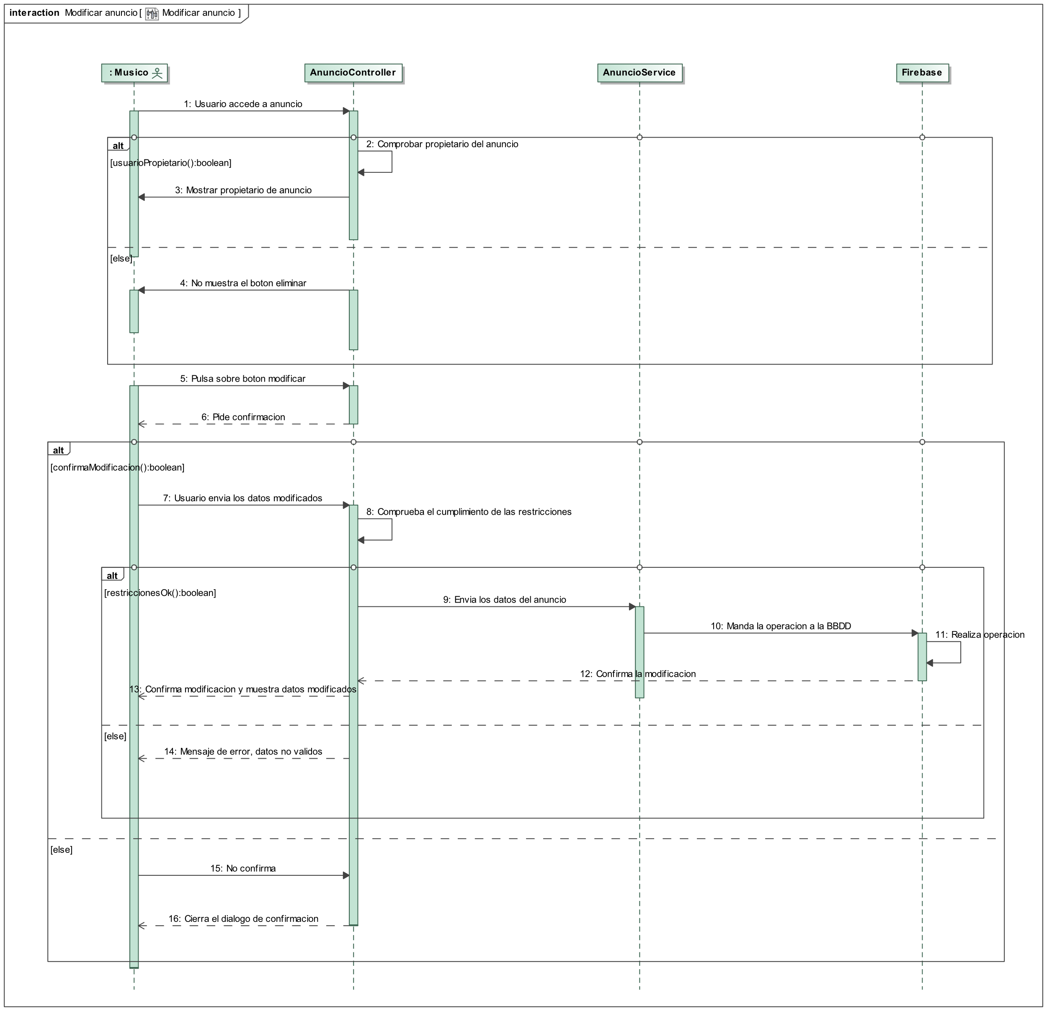
Diagramas de secuencia
Modificar anuncio

